Slide 1
Осуществление контроля по части 5 статьи 99 Закона № 44-ФЗ в части проверки условий проектов контрактов, направляемых участникам закупок, с которыми заключается контракт

Slide 2
Контроль по части 5 статьи 99 Закона № 44-ФЗ

Slide 3
Контроль проектов контрактов
Для заказчиков, осуществляющих закупки за счет средств федерального бюджета
1
Формирование проекта контракта в ЛК Заказчика
2
Контроль пройден?
Подписание контролируемой информации
Создать новую версию / внести изменения
Нет
Да
8
Проверка не пройдена
Размещение проекта контракта в ЕИС и направление на ЭТП поставщику
Сообщение об отказе принятия на контроль
Контроль осуществляется на соответствие ИКЗ и Цены контракта, указанных в контролируемой информации проекта контракта:
а) ИКЗ и Цене, предложенной победителем (участником, предложившим лучшие условия после победителя), указанных в Итоговом протоколе ОППИ
б) ИКЗ и НМЦК, указанной в извещении об осуществлении закупки (документации) в случаях, предусмотренных законодательством
3
Формирование и направление на контроль контролируемой информации
Сообщение о начале контроля
Проверка на соответствие форматам
Результат контроля
Проверка
пройдена
Заказчик направил первую версию проекта контракта или направил доработанный проект контракта с учетом разногласий
5
Подписание РКЛ
Автоматический контроль на соответствие контролируемой информации протоколу ОППИ/Извещению об осуществлении закупки
Ручной контроль на соответствие контролируемой информации проекту контракта (прикрепленный файл)
7
4
6
Отображение контролируемой информации в ЛК ОК
Проверка на внесение изменений
Заказчик не вносил изменений (не учел разногласий)
Автоматическое формирование результата контроля на основании результата контроля предыдущей версии

Slide 4
Контроль проектов контрактов
Для заказчиков, осуществляющих закупки за счет средств бюджета субъекта РФ или местного бюджета (до 01.01.2019)
1
Формирование проекта контракта в ЛК Заказчика
5
9
Размещение проекта контракта в ЕИС и направление на ЭТП поставщику
Отображение результата контроля в ЛК Заказчика и на Официальном сайте ЕИС
2
Подписание контролируемой информации
Контроль осуществляется на соответствие ИКЗ и Цены контракта, указанных в контролируемой информации проекта контракта:
а) ИКЗ и Цене, предложенной победителем (участником, предложившим лучшие условия после победителя), указанных в Итоговом протоколе ОППИ
б) ИКЗ и НМЦК, указанной в извещении об осуществлении закупки (документации) в случаях, предусмотренных законодательством
Проверка не пройдена
Сообщение об отказе принятия на контроль
3
Формирование и направление на контроль контролируемой информации
Сообщение о начале контроля
Результат контроля
Проверка на соответствие форматам
Проверка
пройдена
Заказчик направил первую версию проекта контракта или направил доработанный проект контракта с учетом разногласий
Автоматический контроль на соответствие контролируемой информации протоколу ОППИ/Извещению об осуществлении закупки
7
8
6
Ручной контроль на соответствие контролируемой информации проекту контракта (прикрепленный файл)
Подписание РКЛ
4
Отображение контролируемой информации в ЛК ОК
Проверка на внесение изменений
Заказчик не вносил изменений (не учел разногласий)
Автоматическое формирование результата контроля на основании результата контроля предыдущей версии

Slide 5
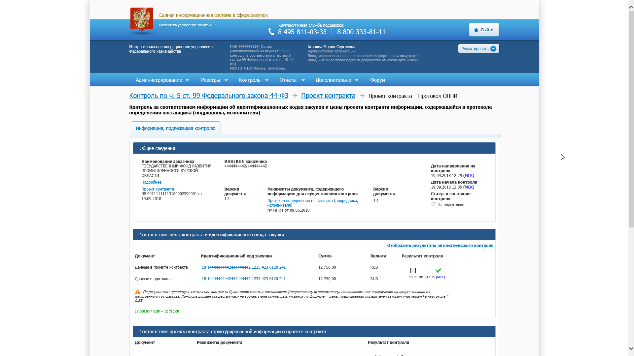
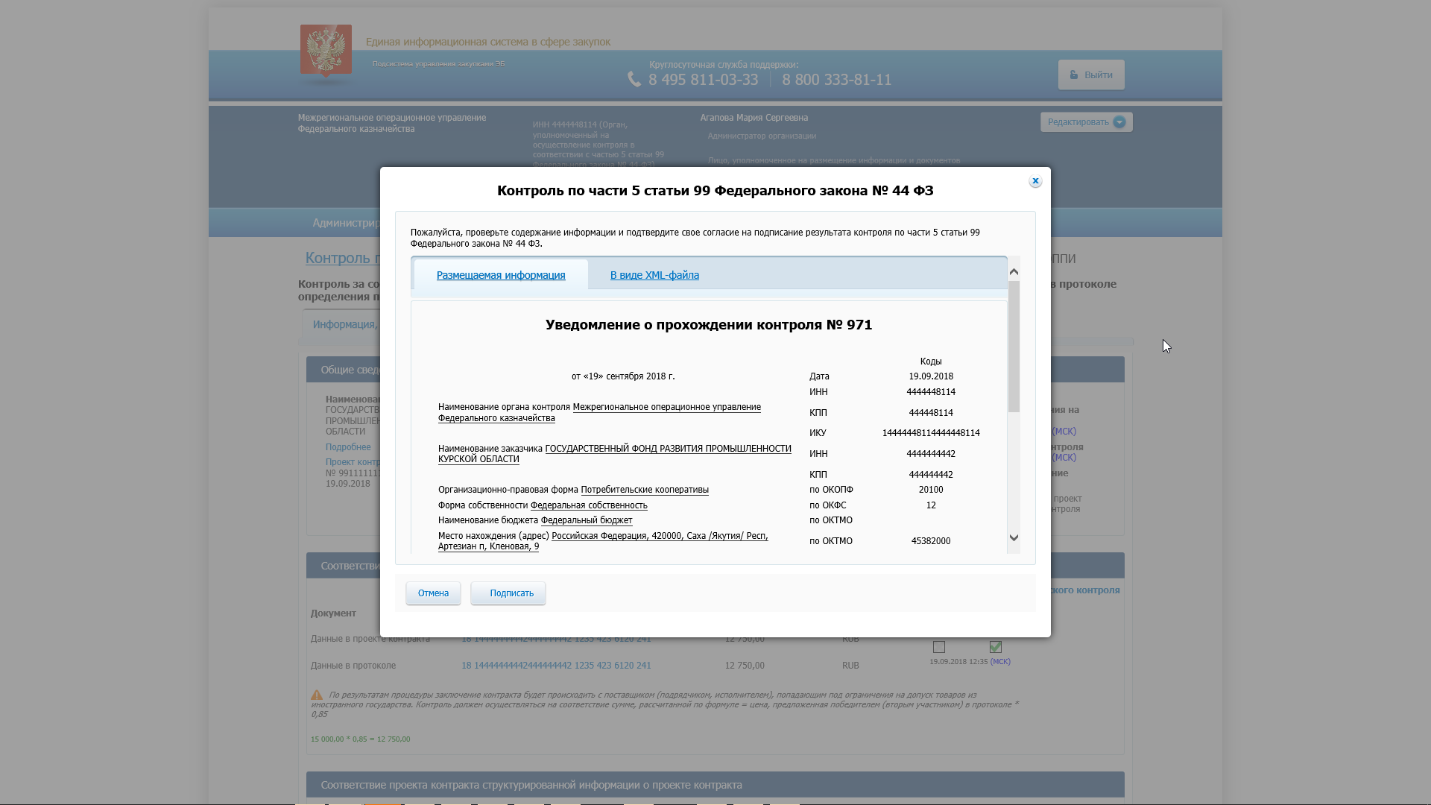
Особенности:
Контроль проектов контрактов
Формирование результата контроля проекта контракта
Контроль осуществляется на соответствие ИКЗ и Цены проекта контракта, указанных в контролируемой информации проекта контракта - ИКЗ и Цене, предложенной победителем (участником, предложившим лучшие условия после победителя), указанным в итоговом протоколе ОППИ (стандартный случай)
В случае заключения контракта с заказчиком по итогам проведенных совместных торгов или централизованной закупки, контроль Цены контракта осуществляется на НМЦК такого заказчика с учетом коэффициента снижения общей стоимости закупки
В случае заключения контракта с поставщиками, которым могут предоставляться преференции (ФСИН, организации инвалидов), контроль Цены контракта осуществляется с учетом возможности увеличения такой цены на 15%, но в пределах НМЦК
В случае увеличения объема поставляемых товаров (работ, услуг) по соглашению с поставщиком контроль Цены контракта осуществляется на непревышение НМЦК, указанной в извещении
В случае применения национального режима при осуществлении закупки способом определения поставщика «Электронный аукцион» контроль Цены контракта осуществляется с учетом необходимости снижения Цены контракта на 15%

Slide 6
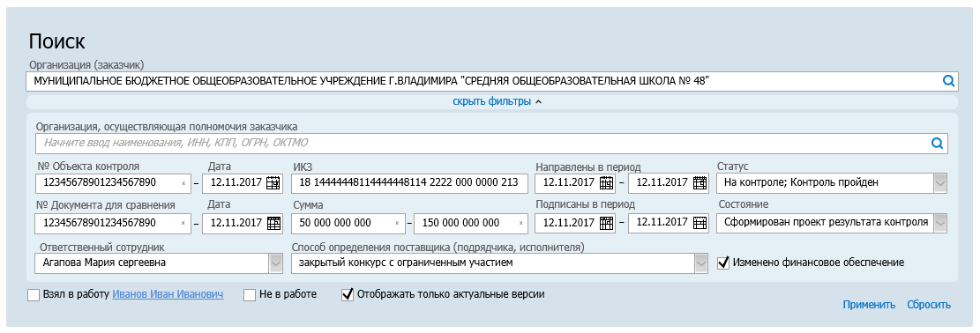
Изменение списковой формы в личном кабинете органа контроля по ч. 5 ст. 99 Закона № 44-ФЗ
Расширенный состав фильтров, группировка версий, взятие в работу
Добавление дополнительных фильтров для поиска объектов контроля:
«Способ определения поставщика (подрядчика, исполнителя)» - для поиска документов закупки по выбранному способу
«Подписаны в период» - для поиска результатов контроля, подписанных в определенный период
«№ Документа для сравнения» и «Дата» – для поиска документов, на основании которых осуществляется контроль
«№ объекта контроля» - для информации, включаемой в РК, поиск осуществляется как по номеру ГК, так и по реестровому номеру информации о контракте
Дополнительные возможности для фильтрации:
«Отображать только актуальные версии» - возможность задавать формат отображения списковой формы (последовательный список поступающих на контроль версий объектов контроля или группировка версий в рамках объекта контроля)
«Изменено финансовое обеспечение» - возможность отобразить планы закупок, по которым из внешних систем
(АС ФК) получен протокол отзыва средств
«Взял в работу», «Не в работе» - возможность отфильтровать объекты контроля, взятые в работу конкретным пользователем, или не взятые в работу

Slide 7
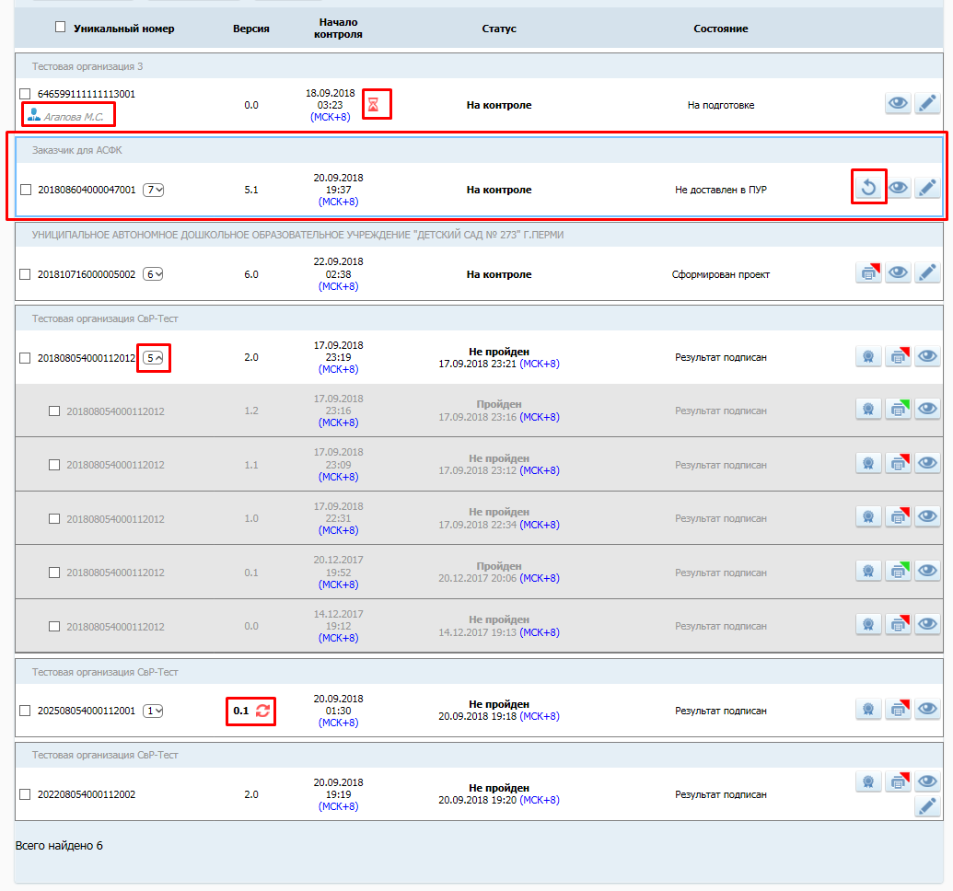
Изменение списковой формы в личном кабинете органа контроля по ч. 5 ст. 99 Закона № 44-ФЗ
Модернизация отображения списковой формы
Модернизация списковой формы:
Отображение сотрудника, у которого находится в работе документ
Группировка по версиям объектов контроля
Отображение индикации при нарушении срока осуществления контроля с отображением времени, когда срок истек
Повышение удобства переотправки пакетов во внешнюю систему в случае возникновения сбоя
Визуальное выделение получения от внешних систем (АС ФК) протокола отзыва средств
Визуальное выделение объекта контроля, по которому были произведены действия органом контроля, при переходе в списковую форму с карточки формирования результата контроля
Отображение даты последнего сохранения действий по объекту контроля
Кнопки действий вместо контекстного меню

Slide 8
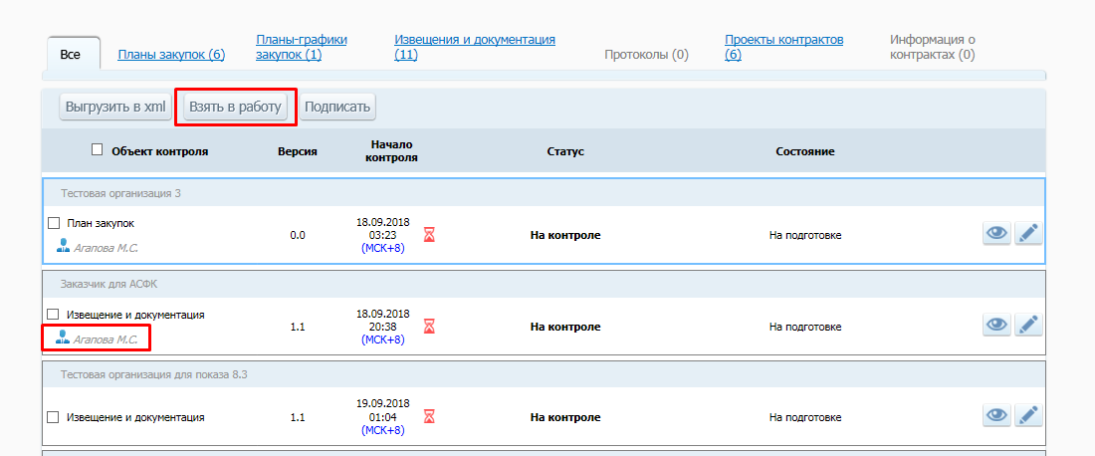
Изменение списковой формы в личном кабинете органа контроля по ч. 5 ст. 99 Закона № 44-ФЗ
Механизм «Взятие в работу»
Возможности механизма «взятия» документа в работу:
Взять в работу документ можно при переходе к формированию результата контроля, редактированию сформированного автоматически результата контроля, подписанию результата контроля или используя функцию массового взятия в работу из списковой формы
Если документ взят в работу, в списковой форме под номером документа отображаются сведения о пользователе, взявшем документ в работу
В случае если один пользователь хочет взять в работу документ, находящийся в работе у другого пользователя, отобразится соответствующее предупреждение. Если предупреждение будет проигнорировано, в журнале событий появится соответствующая запись

Slide 9
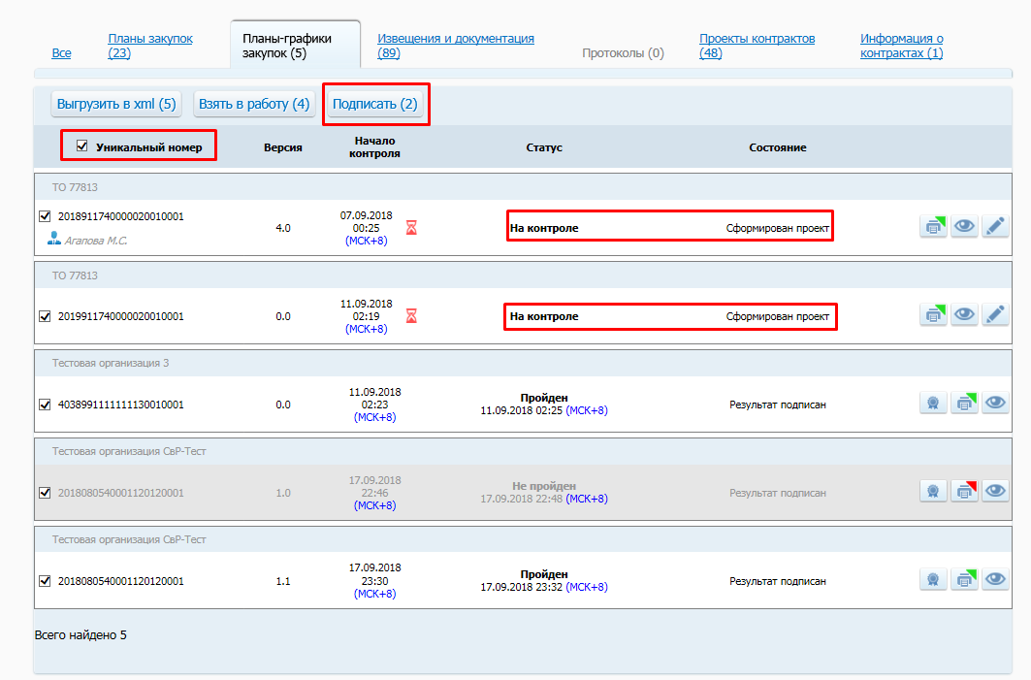
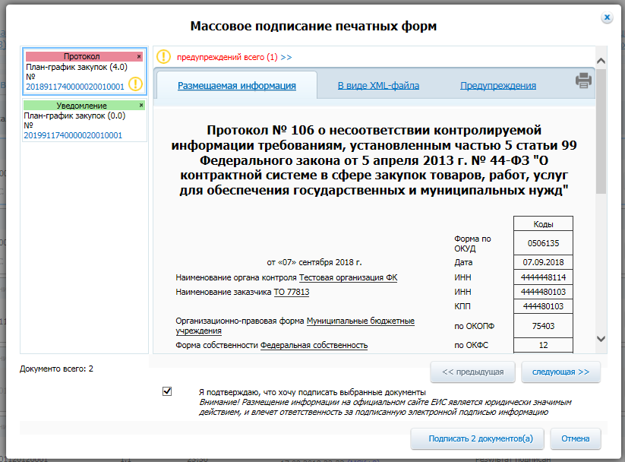
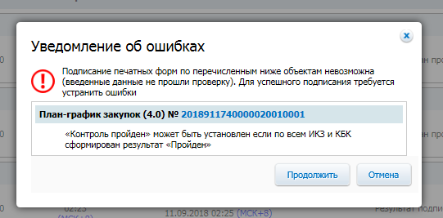
Изменение списковой формы в личном кабинете органа контроля по ч. 5 ст. 99 Закона № 44-ФЗ
Механизм «Массовое подписание»
Возможности механизма «массового подписания»:
Массовое выделение объектов контроля, по которым сформированы результаты контроля, для их одновременного подписания
Отображение формы массового подписания с возможностью просмотреть краткую информацию о подписываемых документах, быстрого перехода к просмотру карточки результата контроля, просмотра предупреждающих сообщений

